Slide 1


Цикли: повторення задану кількість разів

Slide 2

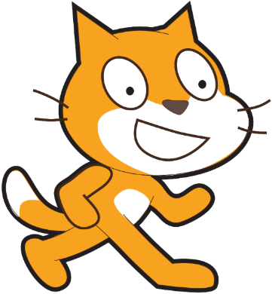

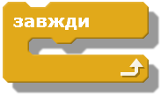

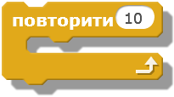
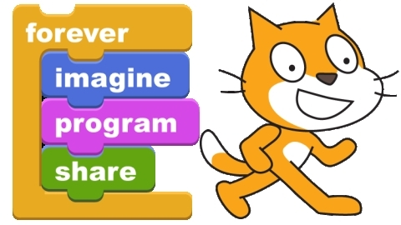
Сьогодні ви:
з'ясуєте, що таке повторення;
дізнаєтесь про алгоритми з повторенням;
навчитеся створювати і виконувати алгоритми з повторенням у середовищі Скретч.

Slide 3

Логічна розминка
Фокусник запропонував глядачам задумати число і виконати певний алгоритм, а потім відгадав число. Поясніть цей фокус.
Задумайте число від 1 до 20.
Додайте до нього 5.
Отриману суму помножте на 3.
Добуток зменште на 15.
Якщо ви назвете мені відповідь, я скажу яке число ви загадали.
(Для цього названу відповідь потрібно розділити на 3. Вийде число, задумане глядачем.)

Slide 4
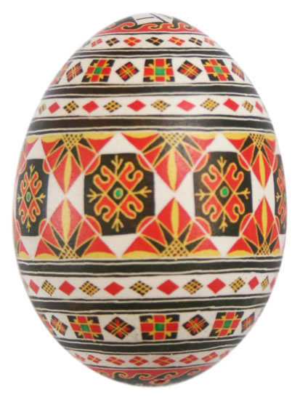
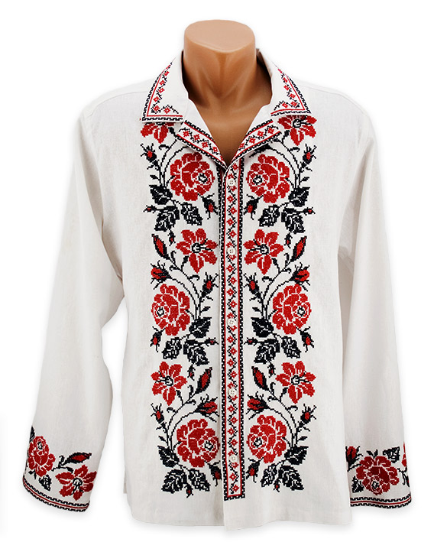
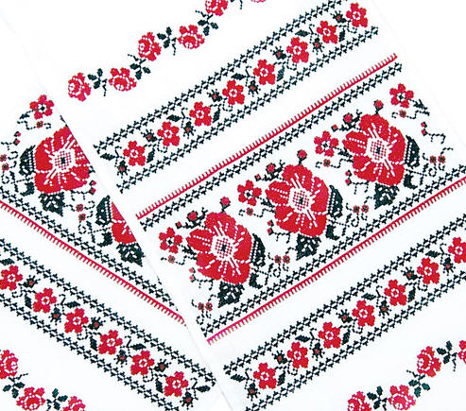
Цикли
Напевно, ви уявляєте, що таке повторення. Наприклад, повторення можна побачити в орнаментах на писанках, вишиванках, рушниках, посуді тощо.

Slide 5

Цикли
Ми спостерігаємо повторення у природі: змінюються день і ніч, пори року, опадає і знову розпускається листя.

Slide 6

Цикли
Процеси, які неодноразово повторюються, називають циклічними.

Slide 7
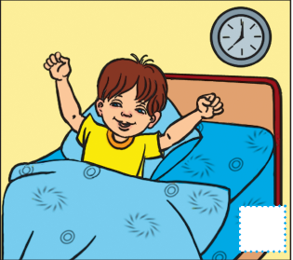
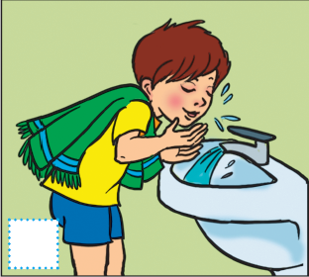
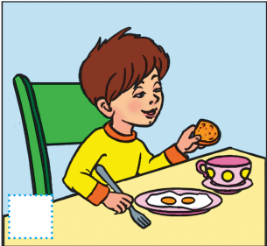
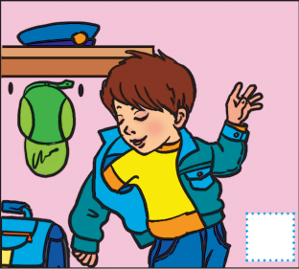
Цикли
У повсякденному житті ви теж стаєте учасниками циклічних процесів: щодня просинаєтеся, вмиваєтеся, снідаєте; кожного будня йдете до школи; щозими святкуєте Новий рік; щоліта відпочиваєте.

Slide 8
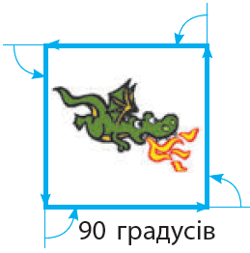
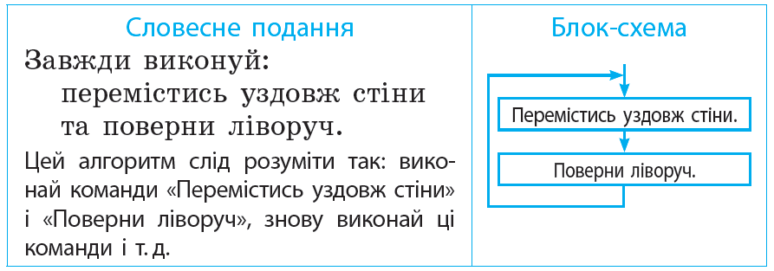
Цикли
Пригадайте казку про Котигорошка. Уявімо, що, охороняючи його братів, Змій безперервно літає над темницею так, як показано на малюнку. Складемо алгоритм, за яким діє виконавець Змій.

Slide 9
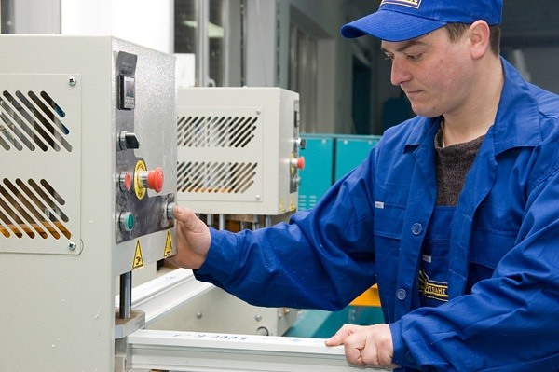
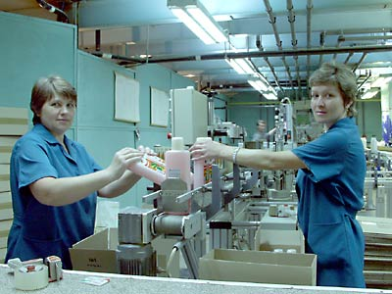
Цикли
Циклічні процеси відбуваються й у житті дорослих людей. На виробництві багато приладів виготовляються на конвеєрі, за яким кожний робітник виконує одні й ті самі дії, наприклад, закріплює ручки керування в корпусі приладу.

Slide 10


Цикли
Алгоритм, у якому передбачено повторне виконання певних команд, називають алгоритмом із повторенням, або циклічним алгоритмом.

Slide 11
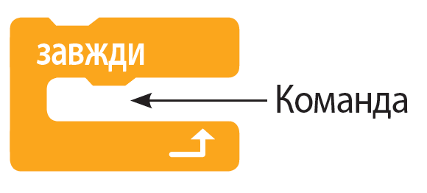
Цикли
У середовищі Скретч алгоритм із безперервним повторенням можна реалізувати за допомогою команди Завжди з групи Керувати.

Slide 12
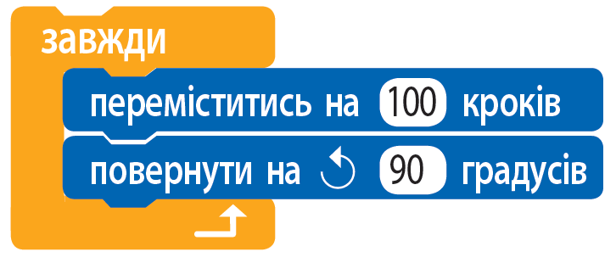

Цикли
Створимо за розробленим алгоритмом скрипт.
Зупинити все
Завершити виконання безперервного повторення можна тільки примусово, клацнувши кнопку

Slide 13
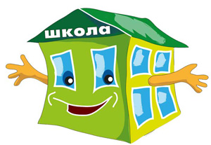
Цикли
Деякі циклічні процеси відбуваються за певних умов. Наприклад, у будні ви ходите до школи. Алгоритм для вас виглядатиме так:
Завжди виконуй:
якщо будень, іди до школи.
За цим алгоритмом команда «Іди до школи» виконується тільки за умови, що день, який настав, — будній.

Slide 14
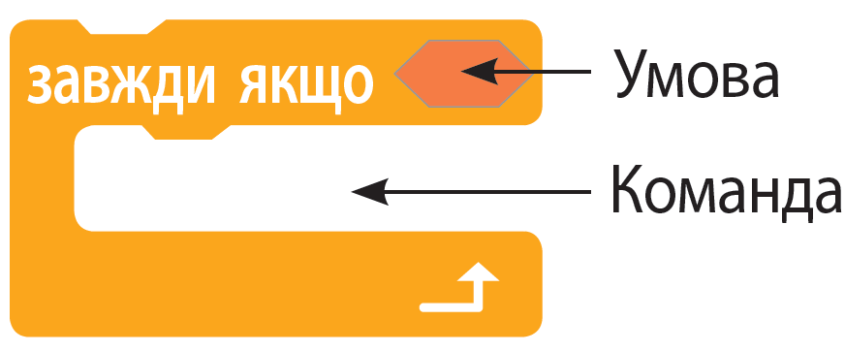
Цикли
У середовищі Скретч для реалізації безперервного повторення також можна використати команду завжди якщо з групи Керувати.

Slide 15
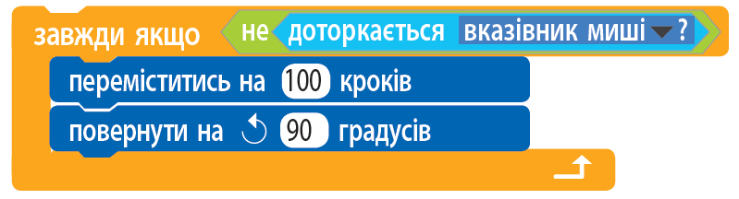
Цикли
Повернемося до алгоритму для виконавця Змія. Нехай він постійно рухається вздовж стін, якщо його не торкаються чарівним списом. Як спис використаємо у скрипті вказівник миші.
Якщо навести на спрайт вказівник миші, спрай тзупиниться і не виконуватиме жодних дій. Якщо відвести вказівник, спрайт продовжить свій рух.

Slide 16


Цікавинки
Перші мови програмування з’явилися задовго до появи комп’ютерів. Ще 200 років тому існували ткацькі верстати й механічні піаніно, що працювали за програмами.

Slide 17


Запитання і завдання
З якими циклічними процесами ви зустрічаєтеся в житті?
Що таке алгоритм із повторенням?
Які команди призначені для реалізації повторення в середовищі Скретч?

Slide 18
Запитання і завдання
Допоможи Данилку впоратися з головоломкою. Упиши в порожні клітинки квадратів такі числа або знаки, щоб утворились істинні рівності.
 | * |  | =
* |  | : |  | *
18 |  | 9 | = | 2
= |  | = |  | =
 | * | 3 | = | 108
10 | : | 5 | =
* |  |  |  | *
 |  | 8 | = | 3
= |  | = |  | =
 | : | 40 | =
2
27
54
2
*
:
24
:
36
240
6

Slide 19

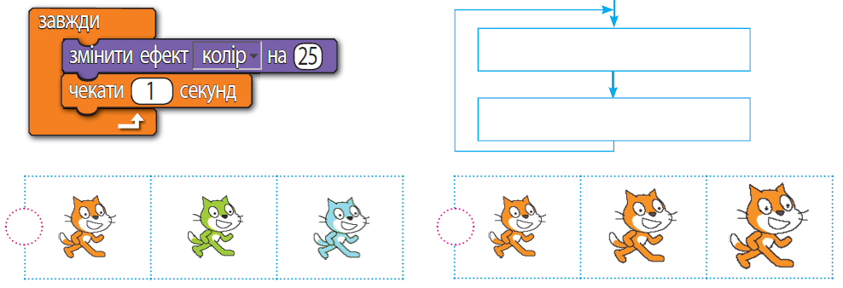
Запитання і завдання
Доповніть блок-схему за поданим скриптом. Позначте ( ), змінюється вигляд Рудого кота під час виконання скрипта.
Змінити колір
Чекати 1 секунду

Slide 20
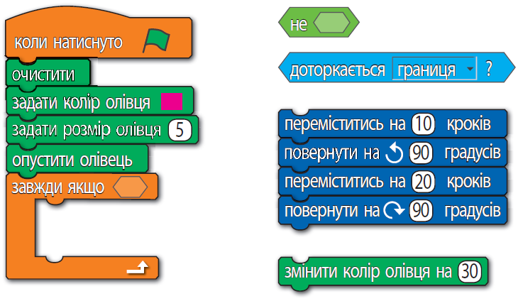
Запитання і завдання
Покажіть стрілками, як слід зібрати скрипт алгоритмом, поданим у завданні 3.

Slide 21
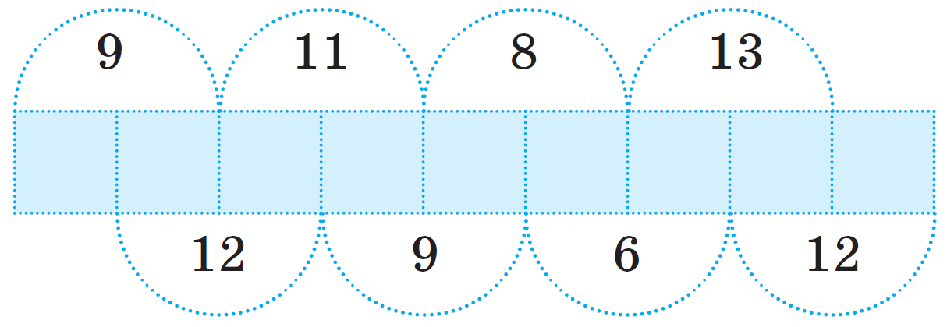
Запитання і завдання
Заповніть клітинки числами від 1 до 9 так, щоб сума чисел у двох сусідніх клітинках дорівнювала числу в півколі, яке прилягає до цих двох клітинок.
6
3
9
2
7
1
5
8
4
Підказка: з'ясуйте, у яких клітинках не може розташовуватись число 9.

Slide 22








Працюємо за комп’ютером

Slide 23
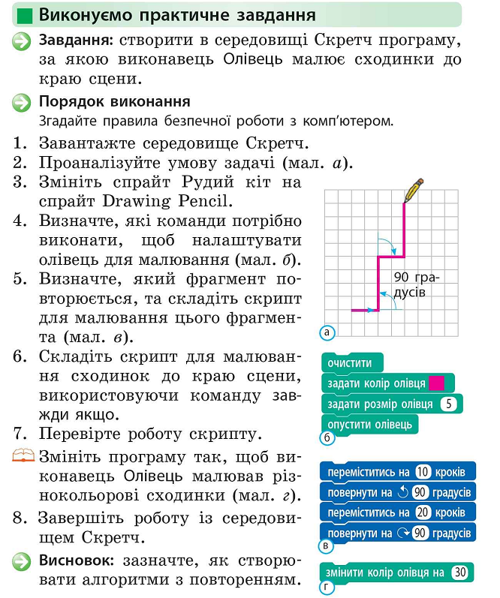

Працюємо за комп’ютером
Виконайте практичне завдання

Slide 24
Дякую за увагу!

